Slide 1
Alisa u zemlji čuda

Slide 2
„Alisa u zemlji čuda“ je roman iz 1865. godine, koji je napisao engleski pisac Čarls Latvidž Dodžson pod pseudonimom Luis Kerol. Luis Kerol je bio jedan od najčitanijih engleskih pisaca. Njegova najpoznatija dela su romani „Alisa u zemlji čuda“ i njen nastavak „Alisa s one strane ogledala“.

Slide 3
Knjiga govori o devojčici po imenu Alisa, koja, nakon što propadne kroz zečju rupu, dospeva u svet mašte u kome žive neobična stvorenja. Alisa sve vreme prati belog zeca, koji stalno gleda na sat i negde kasni. U ovoj čudnoj pustolovini Alisa će popiti napitak za smanjivanje, poješće kolače od kojih će porasti i upoznaće puno veoma neobičnih stvorenja.

Slide 4
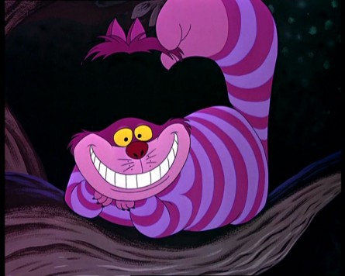
Alisa je srela veliku plavu gusenicu koja puši čibuk, Vojvotkinju i njenu bebu prase koje kija od bibera, Mačka Cerekala koji nestaje i koji joj je pokazao put do Martovskog Kunića.

Slide 5
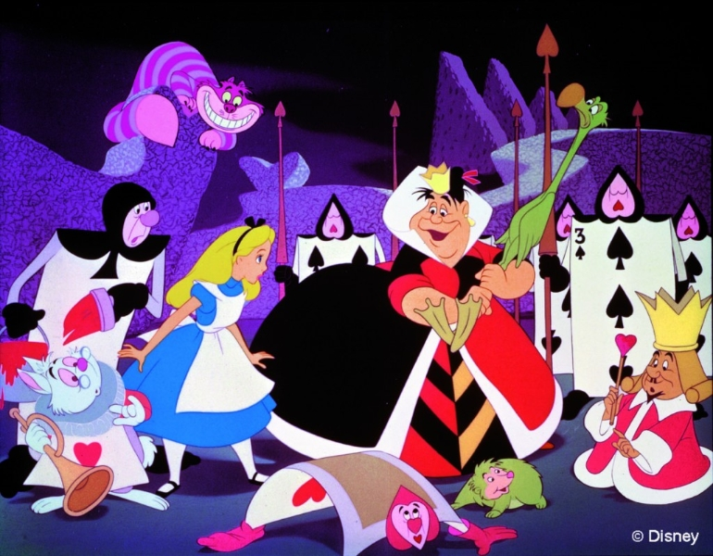
Alisa je bila na čajanci kod Šeširdžije i Martovskog Kunića, a zatim na partiji kroketa sa Kraljicom Srce, koja svima koji joj se ne dopadnu želi da odrubi glave. Upoznala je Lažnu Kornjaču koja je stalno tužna. Na kraju je Alisa bila na suđenju kod Kraljice Srce koja prvo donosi presudu, a onda sudi.

Slide 6
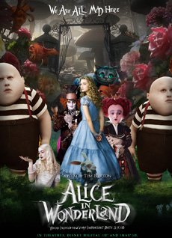
Ova knjiga je oduvek privlačila ljude i inspirisala ih u njihovim maštanjima. Tako su po knjizi snimljeni mnogi filmovi, od kojih su najpoznatiji Diznijev crtani iz 1951. godine i film iz 2010. godine. Pošto mi se knjiga veoma dopala, pogledao sam oba filma i preporučio bih svima da prvo pročitaju knjigu, a onda da pogledaju i filmove.

Slide 7
Kraj !!!!
Luka Marković 4/6

